Slide 1
«Дети должны учится вместе!»

Slide 2
Цель Проекта:
Задачи:
Привлечение внимания учащихся школы и общественности к проблемам детей с ограниченными возможностями по здоровью и детям – инвалидам и формирование позитивного отношения к инклюзивному образованию детей.
-Подготовка учащихся школы и общественности к принятию идей инклюзивного образования, понимания его задач;
-Осуществление мероприятий по оказанию практической помощи лицам, нуждающимся в поддержке, в том числе детям-инвалидам;
-Развитие у членов школьной детской организации инициативы по оказанию помощи больным ровесникам, поощрение их личного желания добровольно и бескорыстно заботится о них;
-Формирование толерантного отношения у детей к сверстникам с ограниченными возможностями здоровья.

Slide 3
По состоянию на 08.10.2014г. В Воронежской области 5734 ребёнка – инвалида.
Из них 4098 от 7 до 18 лет; 3847 проживают в городской местности; 1877 – в сельской.
130 детей – инвалидов проживают в Павловском районе, из них – 101 школьного возраста. В школе глухонемых – 55 детей, в школе слабовидящих – 86.

Slide 4
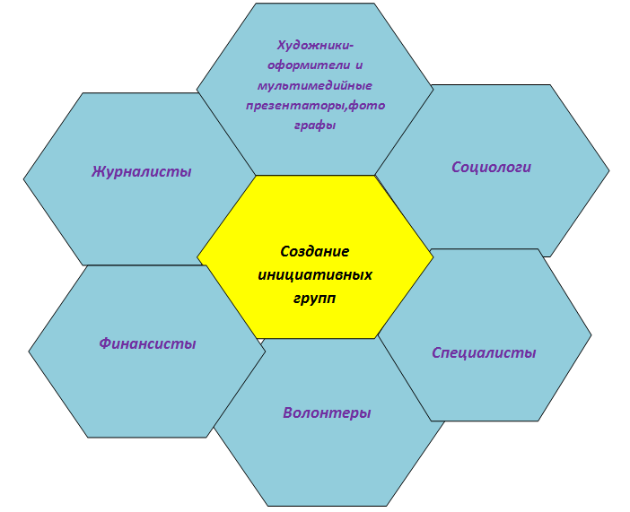

Slide 5
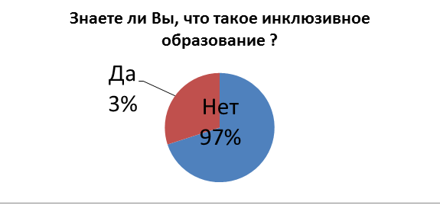
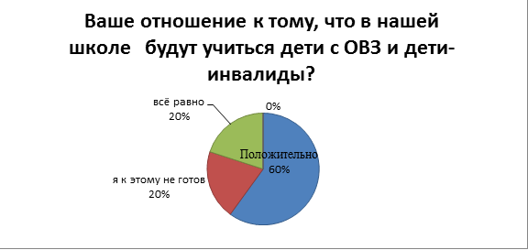
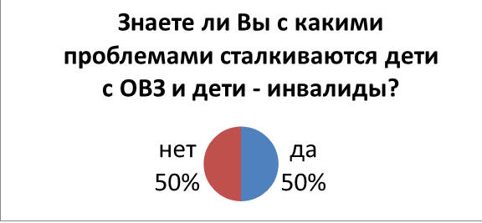

Slide 6
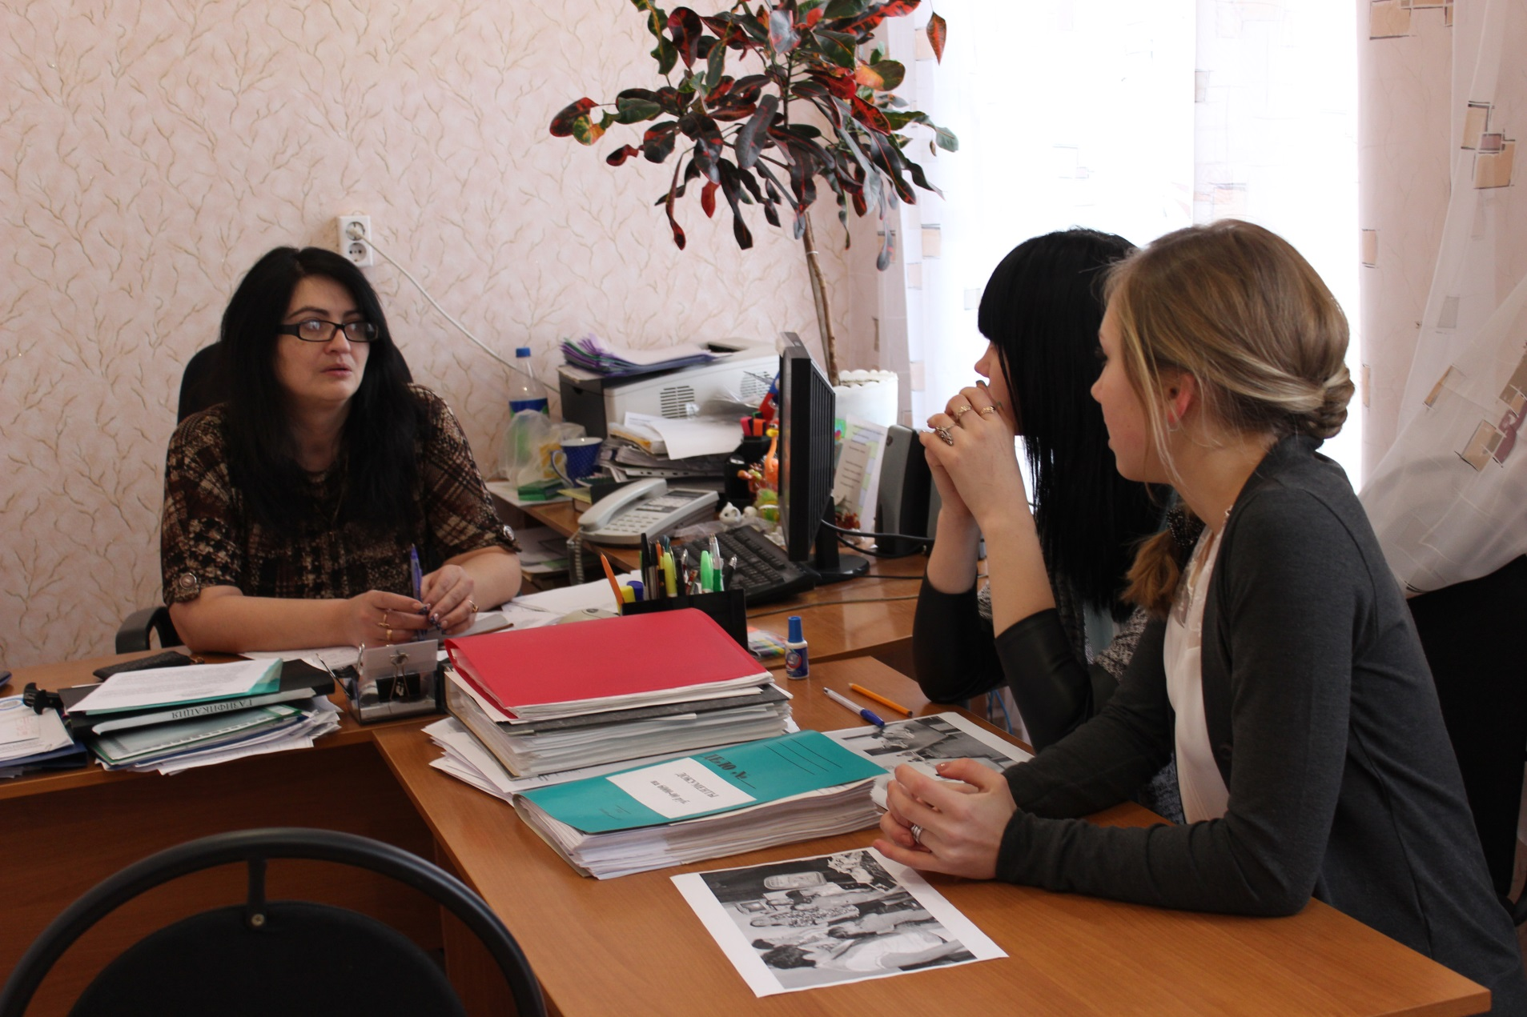

Slide 7
Нормативная база:
-Указ президента РФ от 01.06.2012г. №761 «О национальной стратегии действий в интересах детей на 2012-2017гг.»;
- Федеральный закон от 29.12.2012г. №273-ФЗ «Об образовании в РФ»;
- Письмо Министерства образования и науки РФ от 07.06.2013г. №ИР -535/07 «О коррекционном и инклюзивном образовании детей»;
- Государственная программа «Доступная среда» на 2014-15гг.

Slide 8
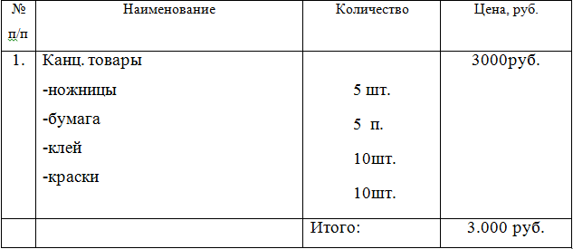
Смета проекта.

Slide 9
Заместитель главы администрации по социальным вопросам Павловского муниципального района Рублёвская Е.Н.

Slide 10
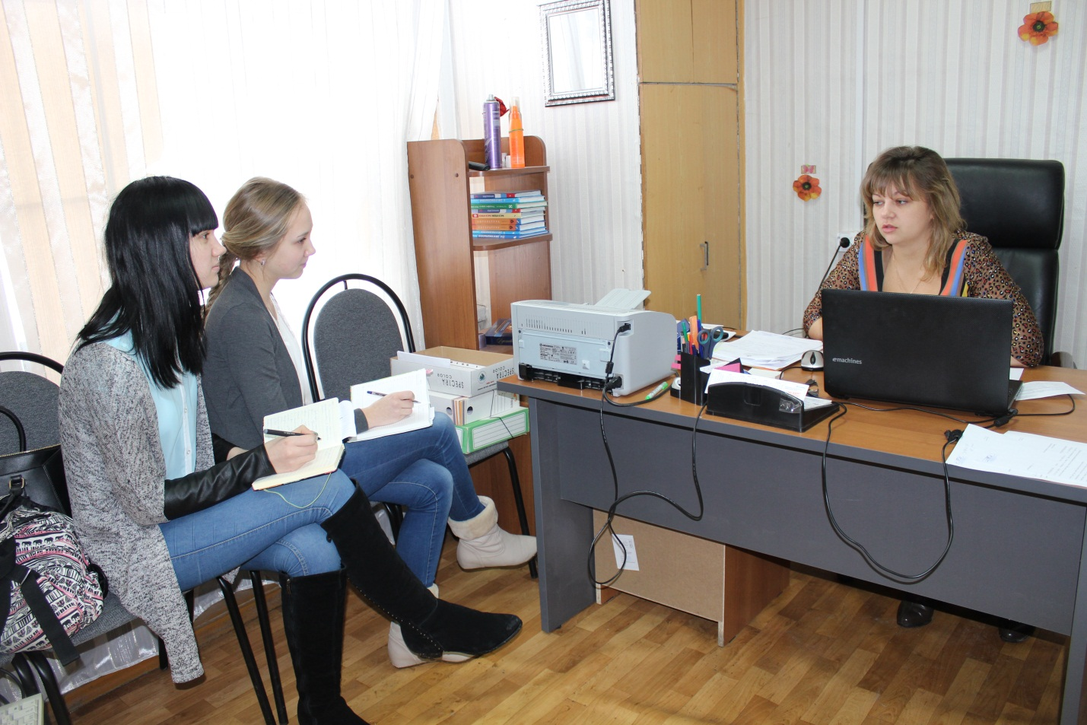
Главный специалист муниципального отдела по образованию , молодежной политике и спорту Пулина С.А.

Slide 11
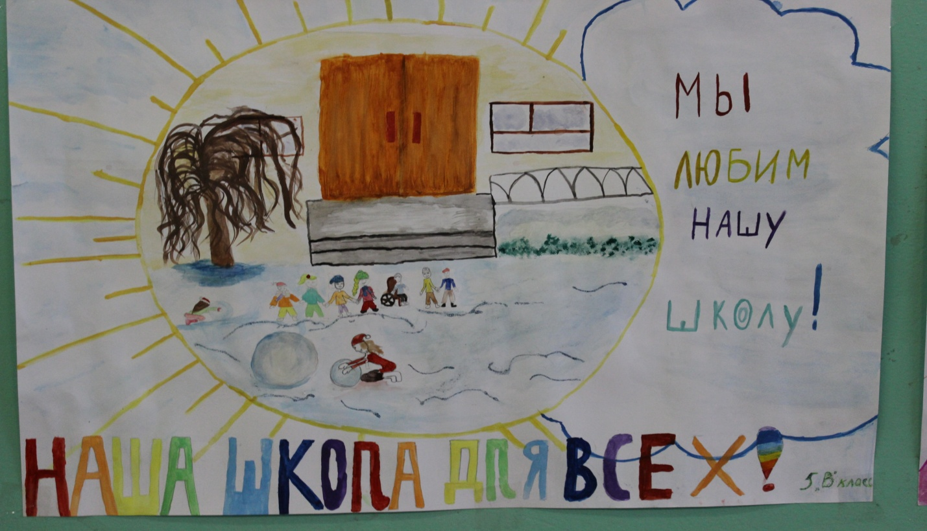
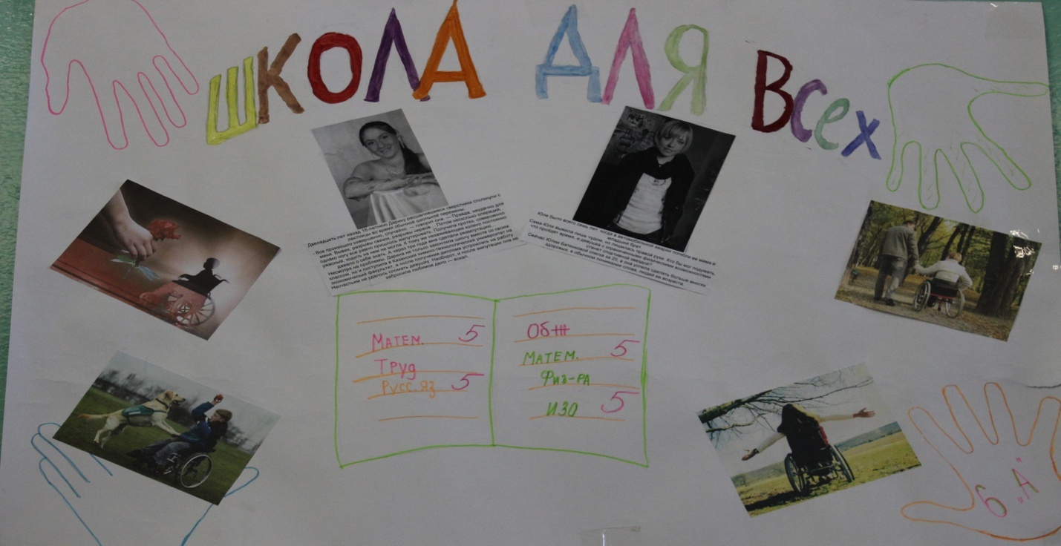

Slide 12
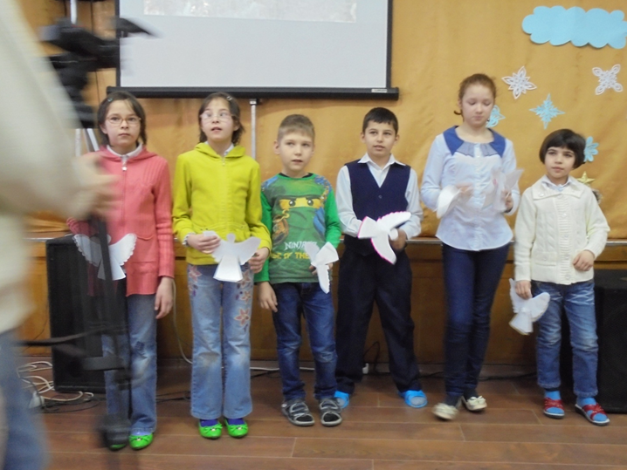
«Крещенский сочельник»

Slide 13
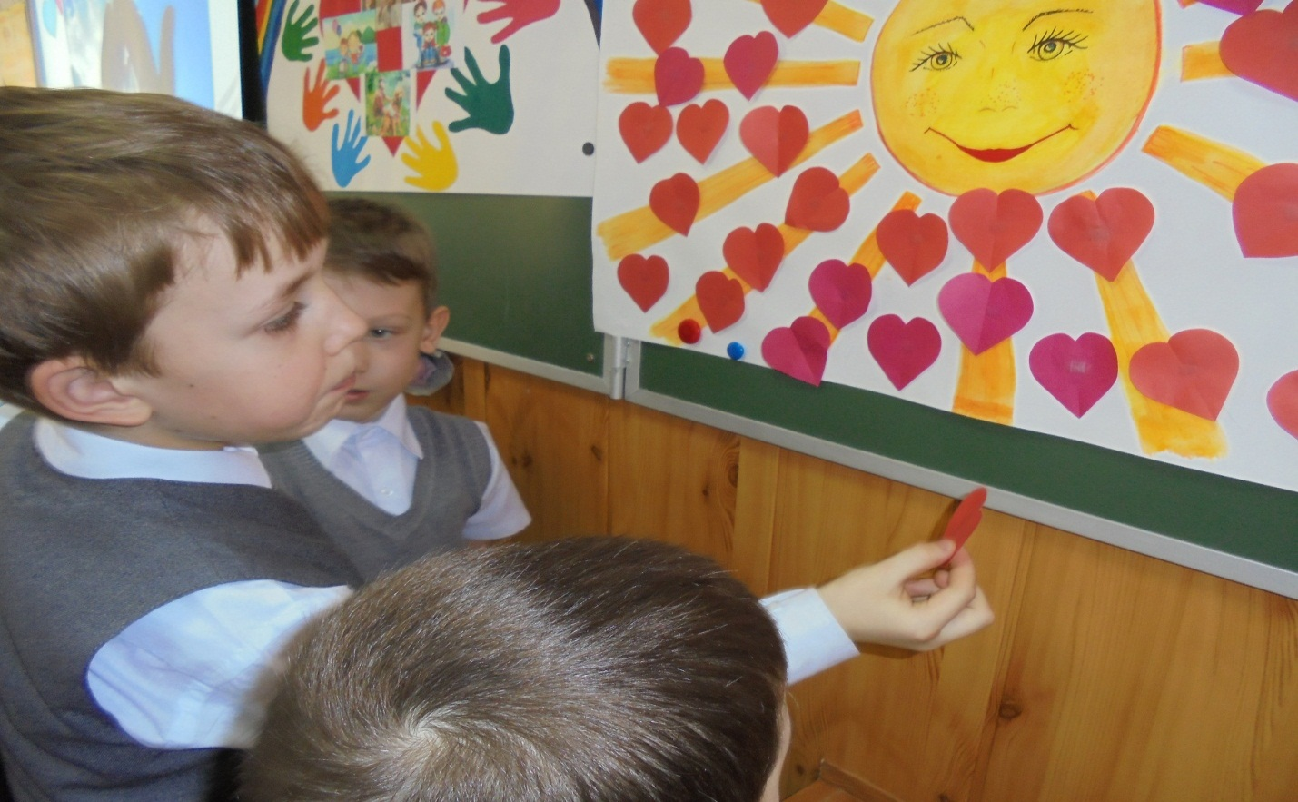
«Урок доброты в 1 «А» и 1 «В» классах»

Slide 14
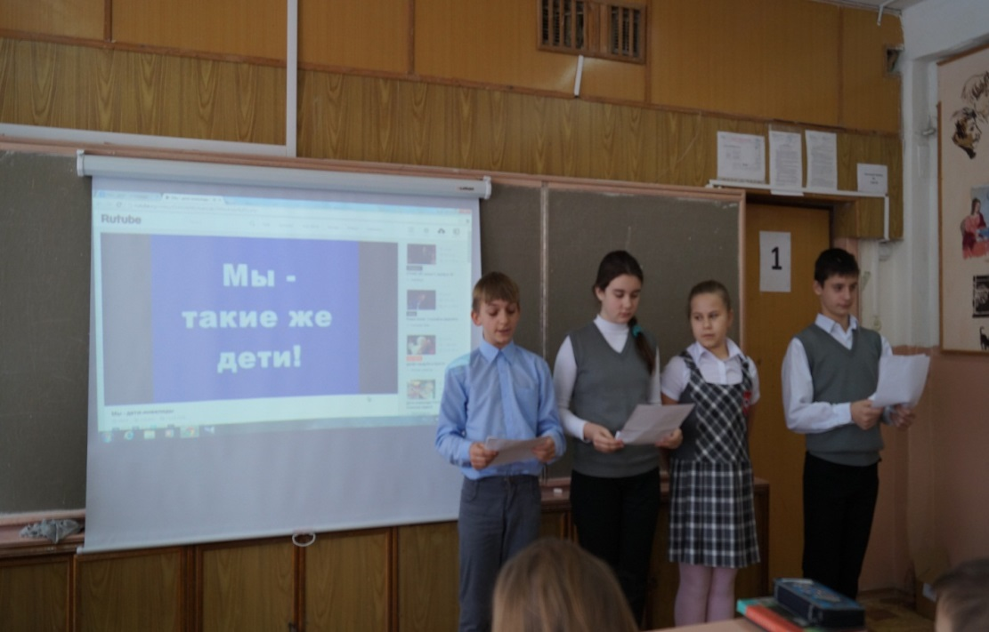
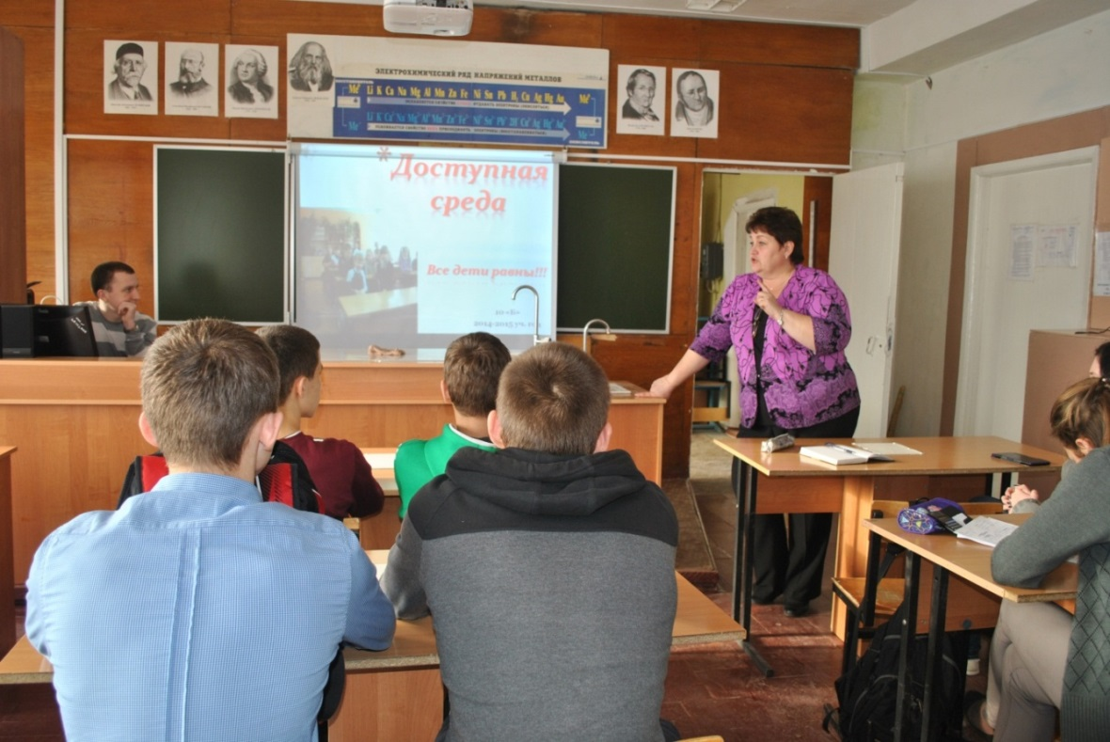

Slide 15
Конкурс презентаций на тему:
« Каждый ребёнок особенный! Все дети равны!»

Slide 16
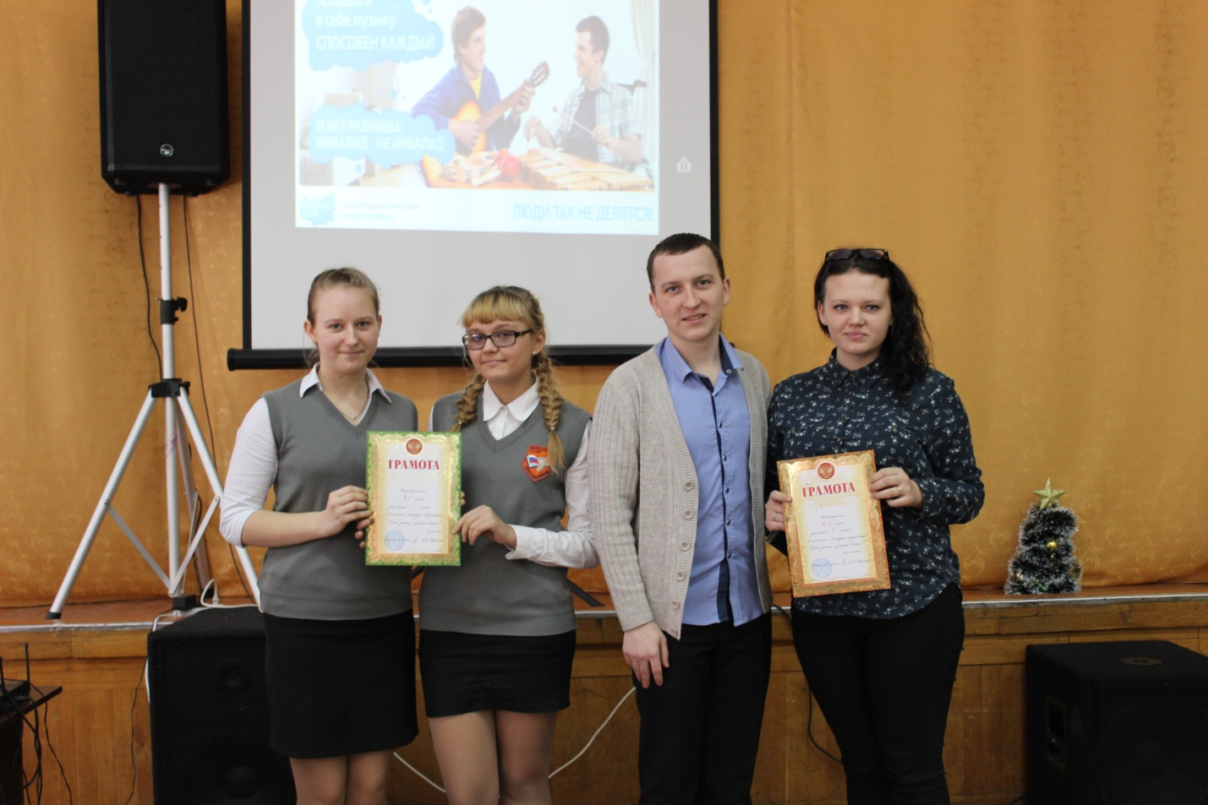

Slide 17
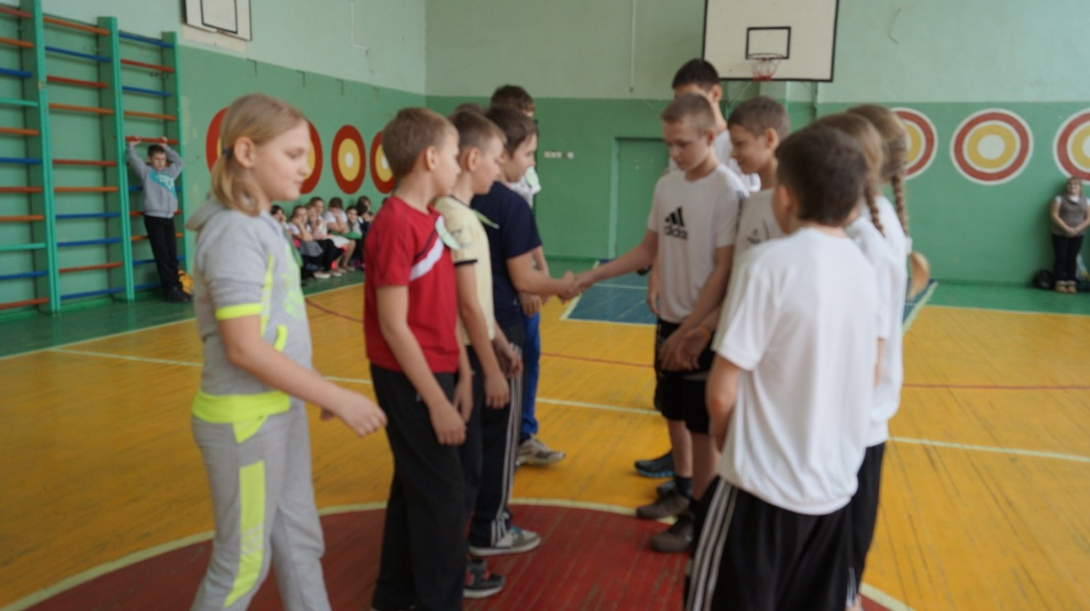
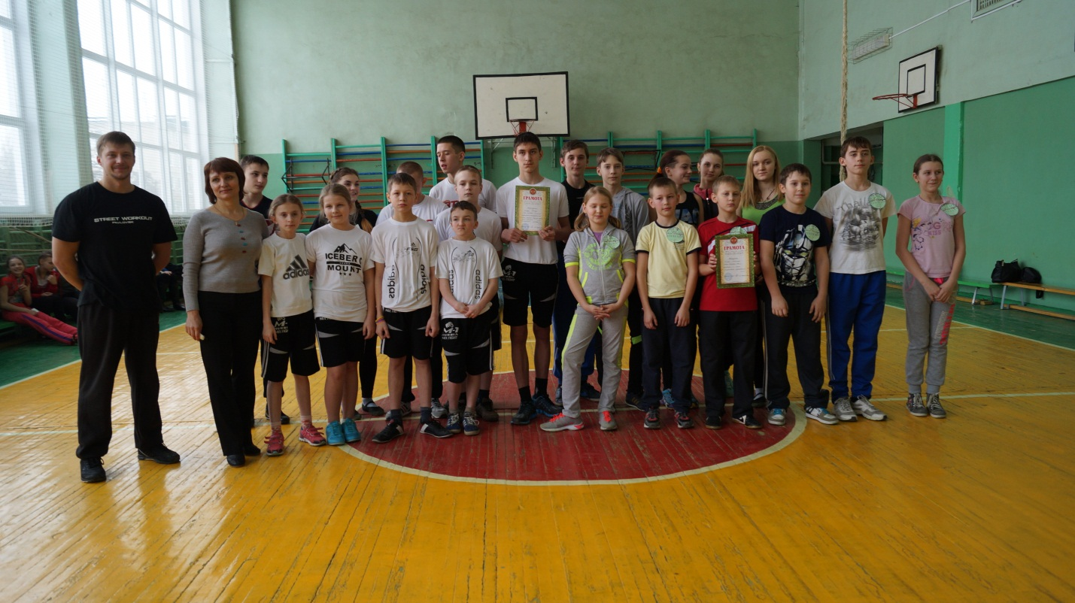
«Спорт во благо!» - спортивные соревнования между учащимися 5-х классов и учащимися школы глухих детей

Slide 18
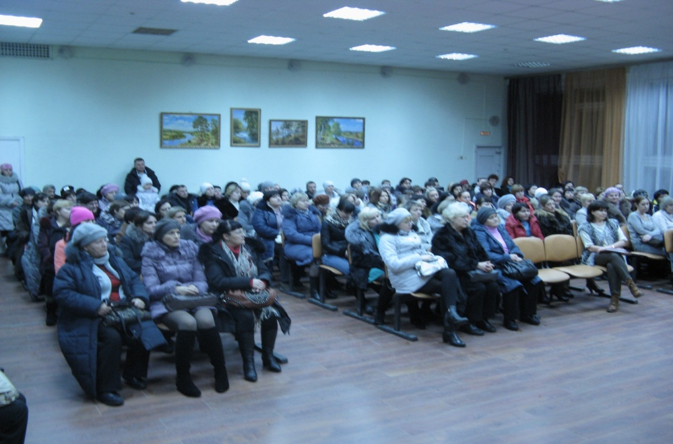
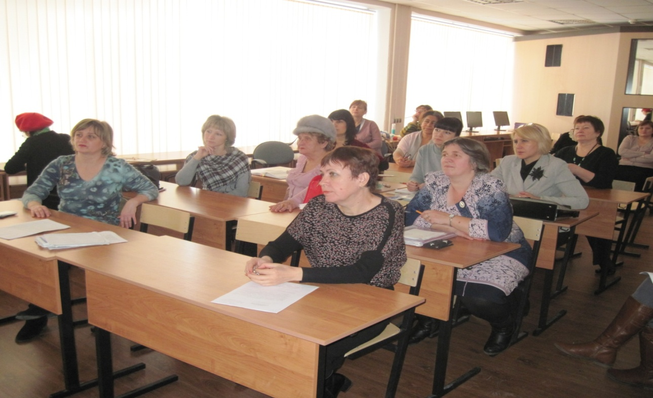
Родительское собрание о принципах инклюзивного образования
Семинар для учителей школы о принципах инклюзивного образования.

Slide 19
Ваше отношение к тому, что в нашей школе будут учиться дети с ОВЗ и дети – инвалиды ?

Slide 20
Павловск – город равных возможностей!

